Slide 1






Introduction
PENTA
CLOUD
5조

Slide 2
Contents
목차
Introduction
01
02
03
SCENARIO
Consulting & Solution
Conclusion
Notes:
고찰 넣기

Slide 3
Schedule
일정
Introduction
3월
 | 4 | 5 | 6 | 7 | 8 | 9 | 10 | 11 | 12 | 13 | 14 | 15 | 16
시나리오 설정 컨셉 설정, 기술 회의
발표 준비 PPT 제작 대본 작성
기술문서 작성 네트워크 인프라 DB, 웹 서버, AWS 등
온 프레미스 구축 네트워크 인프라 구성 웹 서버, DB 서버 등 구축
클라우드 인프라 구축 Amazon Web Service를 이용한 인프라 구축
Scenario
Presentation
Technical Document
Onpremise
AWS Cloud Infra
Notes:
고찰 넣기

Slide 4

SCENARIO
개발사 소개
About Penta Cloud
Scenario
Marketing Agency
Cloud Foundation
Integrated Support System
Penta Cloud의 핵심 업무 영역

Slide 5




SCENARIO
개발사 프로젝트 팀 소개
About Project Team
Scenario
핵심 역량
저희 기업은 고객사가 핵심 역량에 집중할 수 있도록
기본적으로 클라우드에 대한 설계 및 구축 뿐만 아니라
운영, 관리, 대응에 대한 모든 과정을 책임지는 기업 입니다.
설계 및 구축
운영, 관리, 대응
사후 관리 서비스

Slide 6



SCENARIO
고객사 분석
Business Partner
> Market Info
Scenario
국내 증시와 더불어 글로벌 증시에 대한 다양한 정보 분석 서비스를 제공
주식의 하락장이 지속되면서 저가매수 기회를 잡기 위해 신규로 증권계좌를 개설하거나 휴면 계좌를 활성화하는 투자자가 늘고 있는 추세라 기존에 비해 지속적으로 증가

Slide 7



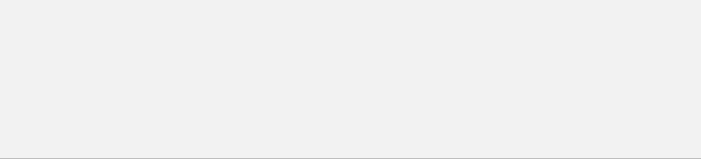



SCENARIO
고객사 요구사항
Business Partner
> Market Info
Scenario
PROBLEM
SOLUTION
온프레미스 환경
클라우드 환경으로 이전
MARKET
INFO
유동적인 트래픽의 정확한 예측 불가능
비용절감
사이트 노후화로 기존의 적절한 서비스 제공 어려움
가용성 확보

Slide 8



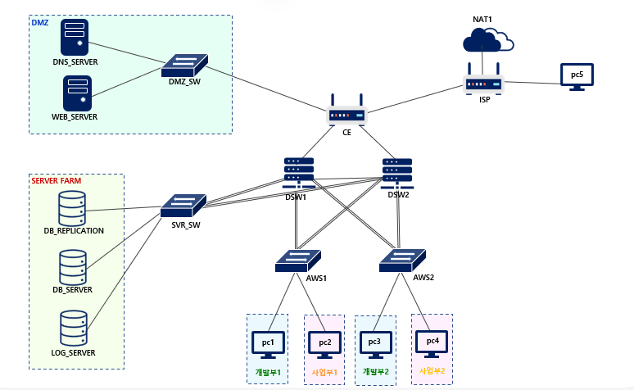


Consulting & Solution
기존 환경 분석
Business Partner
> Market Info
트래픽을 정확히 예측하여 대응 불가능
Consulting & Solution
온프레미스 구성도
STEP1
가용성 확보를 위한
다양한 노력
STEP2
온프레미스라는
한계에 부딪힘
STEP3
클라우드 이전

Slide 9
Consulting & Solution
제목
Title
> title
Consulting & Solution

Slide 10

Conclusion
제목
Title
> title
Conclusion

